Slide 1



















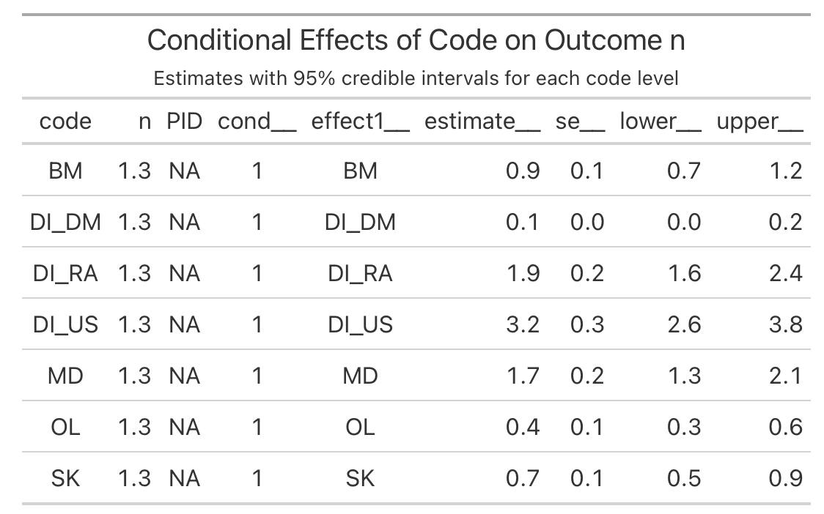
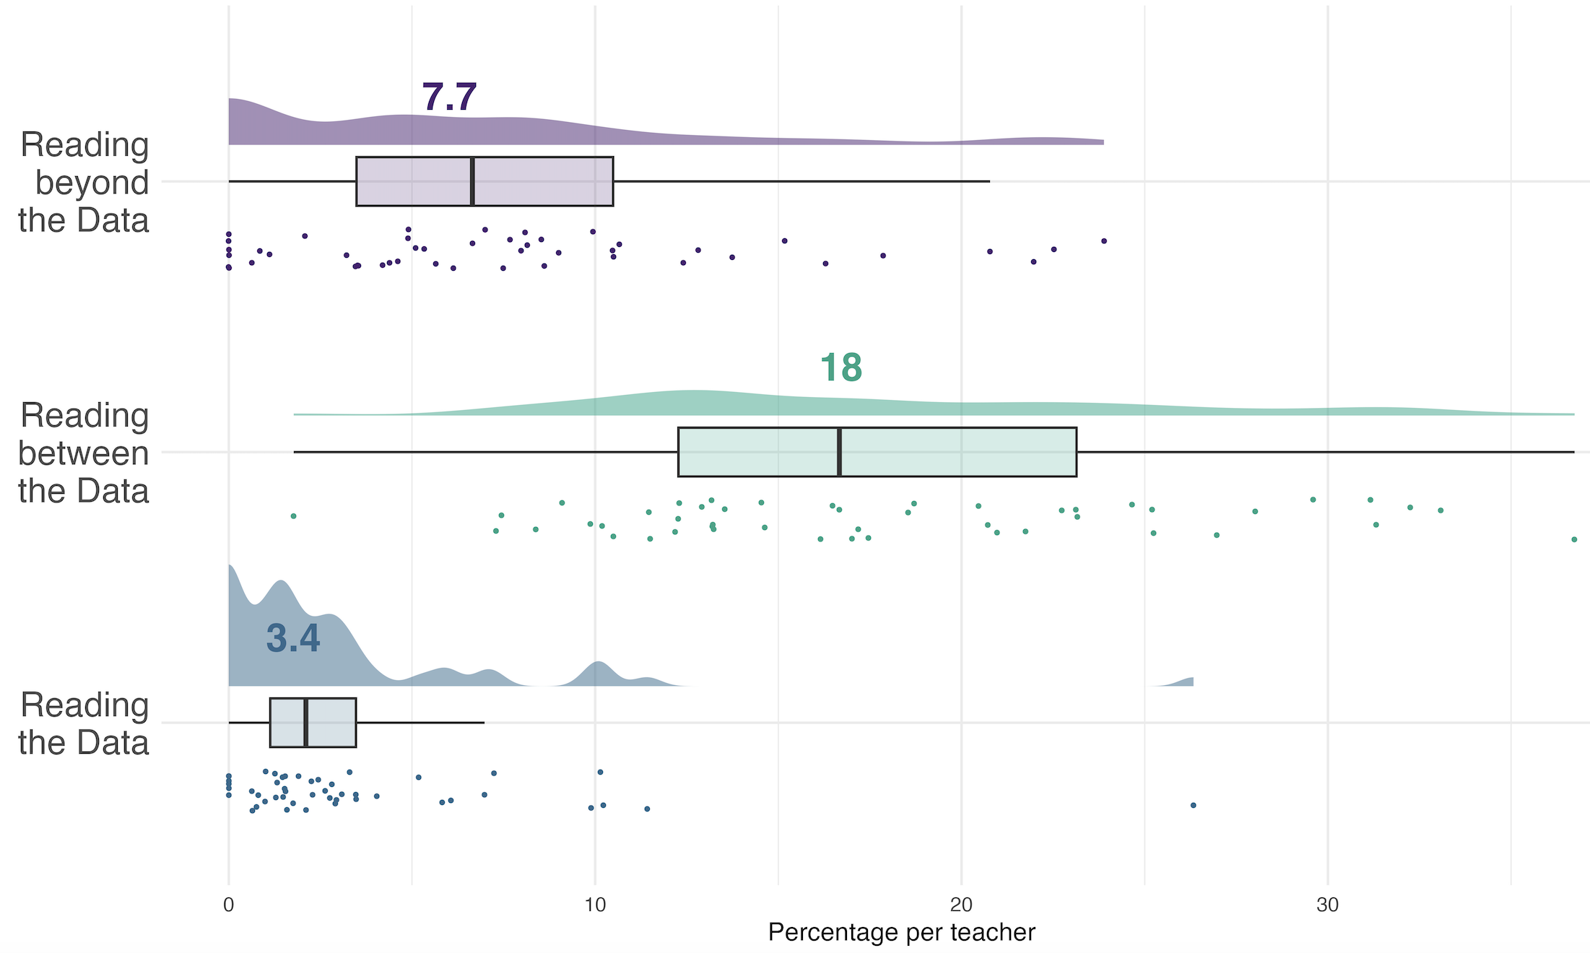



Wie komplex rezipieren Lehrkräfte Lernstandsergebnisse und wie hängt dies mit ihrer graph literacy zusammen?
Fabian Burkart¹ fabian.burkart@ph-karlsruhe.de; Sarah Bez^{1,2}, Samuel Merk¹
¹Pädagogische Hochschule Karlsruhe ²Universität Tübingen
Theoretischer Hintergrund und Forschungsfragen
Alternative Titel
Welche statistischen Entitäten erkennen Lehrkräfte während der Rezeption von Lernstandsergebnissen und wie hängt dies mit ihrer graph literacy zusammen?
Lassen sich die Komplexität der Rezeption von Lernstandergebnissen und die Performanz beim Lesen von Grafiken durch eine allgemeine graph literacy prädizieren?
Wenn Lehrkräfte ihre Entscheidungen auf Daten basieren, kann dies potenziell Schülerleistungen verbessern (Carlson et al., 2011; Faber et al., 2023).
Elementar für diese datenbasierten Entscheidungen (DBDM; Marsh 2012) ist die Fähigkeit, graphische Visualisierungen von Daten zu verstehen und in Informationen umzuwandeln, sowie ein hinreichendes statistisches Verständnis (Mandinach & Gummer 2016).
Oft ist diese graph literacy (Friel et al., 2001) in drei hierarchische Level gegliedert: Reading the data (1), reading between the data (2) und reading beyond the data (3)
Lehrkräfte zeigen insbesondere Schwierigkeiten beim Lesen der Daten und dem Lesen jenseits der Daten, wobei das erste Level auch oft übersprungen wird (Zeuch et al., 2017)
Weiterhin konnten bisher keine Zusammenhänge zwischen der graph literacy in einem Test und der Graphlese-Performanz während Think-Alouds festgestellt werden (van den Bosch, 2017)
FF 1: Wie häufig adressieren Lehrkräfte unterschiedliche komplexe statistische Entitäten durchschnittlich?
FF 2: Inwieweit prädiziert die allgemeine graph literacy diese Häufigkeiten?
FF 3: Inwieweit prädiziert die allgemeine graph literacy die graph literacy Level?
Stichprobe und Studiendesign
Stichprobe
N = 47 Lehrkräfte
Prim & Sek 1
aus ganz BaWü
Interaktive App
Artifizielle Halbjahresnoten
3 Fächer
Krippendorf’s α > .63
Think-Aloud Methode
(Leighton, 2017)
Kurztest
Adaptiert mit 10 Items (Merk et al., 2020; Koch, 2013)
M_{Alter} = 37.5,
SD_{Alter} = 9.4
Ausreißer (1), Bimodalität (2), Schiefe (3), Mittelwertsdifferenz (4),
Streuung als Wertebereich (5), als Abstand zum Mittelwert (6) und nicht näher spezifiziert (7)
Auswertung
FF 1: Deskriptiv
FF 2: Bayesianische Mehrebenen-Poissonregression
FF 3: Deskriptiv und Zero-Inflated Beta-Regression
64 %
M_{Erf.} = 9.8,
SD_{Erf.} = 9.2
Reading the data (1), reading between the data (2), reading beyond the data (3)
Alternatives Symbol
Ergebnisse und Diskussion
Forschungsfrage 1
Forschungsfrage 2
Diskussion und Limitationen
Durchschnittlich wurde die unspezifische Streuung (5c) 3.2-mal (95% CI[2.6, 3.8]) pro Lehrkraft adressiert gefolgt von dem Wertebereich (1.9-mal, 95% CI[1.6, 2.4])
Am seltensten wurde die Streuung als Abstand zum Mittelwert genannt (0.1-mal, 95% CI[0.0, 0.2])
Das Testergebnis des graph literacy Tests konnte diese Häufigkeiten mit einem kleinen Effekt prädizieren (Incidence Ratio = 1.3) welche statistisch signifikant war (Posterior Probability P[Incidence Ratio > 1] = .98)
Die Streuung schien am einfachsten erkennbar und wurde daher am häufigsten adressiert.
Komplexere statistische Entitäten wie die Streuung als Abstand zum Mittelwert oder Ausreißer wurden überaus selten erkannt
Nur kleiner Effekt bei Assoziation zwischen Kurztest und Häufigkeiten
Die Lehrkräfte lesen häufiger zwischen den Daten (2) und scheinen nicht lange auf dem ersten Level zu verbleiben (Zeuch et al., 2017)
Think-Aloud Methode erfasst Gedanken nicht vollständig (Fox et al., 2011)
Forschungsfrage 3
Abbildung 1: Durchschnittliche Adressierung der SE
Abbildung 2: Proportion der graph literacy level an der Gesamtdauer
Referenzen und Material
Beta - Regression
Bitte folgen Sie dem Link über den QR-Code oder sprechen Sie mich an!

